Slide 1
Système modulable de prises de mesures environnementales sur Raspberry Pi avec système d’affichage
Défense de travail de fin d’études
Juin
2020
EPHEC 2019-2020
Rapporteur : Arnaud Dewulf
Melvin Campos Casares 3TL2

Slide 2
Plan
Introduction
Développement
Sécurité et rapidité
Pistes d’amélioration
Boîtier pour impression 3D
Conclusion

Slide 3
Introduction
Est-il possible d’imaginer une solution de petite taille permettant la récupération des données environnementales ?
Notes:
Origine :
Désir de suivre les informations environnementales de mon espace de vie. Prise de contact avec quelques entreprises afin de voir le potentiel de ce projet.
Dreamnet SRL à répondu présent avec intérêt des données liées à la température, humidité, qualité de l’air.
Patrick Lecock, rencontré via professeur Dewulf, marque son intérêt pour la détection de gaz (oxyde de silicium) au sein d’une carrière et la prise en charge du protocole Zigbee même si pour ce dernier, le développement à été dit comme intéressant mais non nécessaire par le client.
But :
Permettre l’optimisation de l’environnement du personnel.
Des études ont prouvé qu’une pièce à bonne température ambiante et avec une qualité d’air adéquate permet d’aider à la concentration et à améliorer l’état de santé ainsi que la productivité de l’être humain.
De multiples articles ont été publiés, tant venant de chercheurs que de journalistes se basant sur les différentes études réalisées.
Quelques sources : https://www.francetvinfo.fr/replay-radio/c-est-mon-boulot/la-chaleur-a-des-effets-negatifssur-la-productivite_3486911.html , https://www.forbes.fr/management/bonheur-au-travail-le-corps-ce-grand-oublie/
De plus, il semblerait que dans le milieu professionnel, la pollution atmosphérique est un facteur aggravant pour les pathologies respiratoires. Un article allant dans ce sens, mettant en corrélation la propagation facilitée du COVID-19 dans ce type d’environnement, a été publié par Le Soir.
https://www.rtbf.be/info/societe/detail_le-coronavirus-pourrait-rester-plusieurs-heuresdans-l-air-a-cause-de-la-pollution-atmospherique?id=10464049
Possibilité de prévenir d’un éventuel danger dans un milieu de travail à risque.
COVID-19 :
Retard de livraison de certains capteurs (l’un d’entre eux à mis 2 mois pour être livré),
Changements du cahier de charges de départ : volonté du client principal d’avoir surtout un appareil de suivi opérationnel et d’une plateforme fonctionnelle sans avoir nécessairement un système de gestion utilisateur au vu du retard occasionné (développement prévu par après).

Slide 4
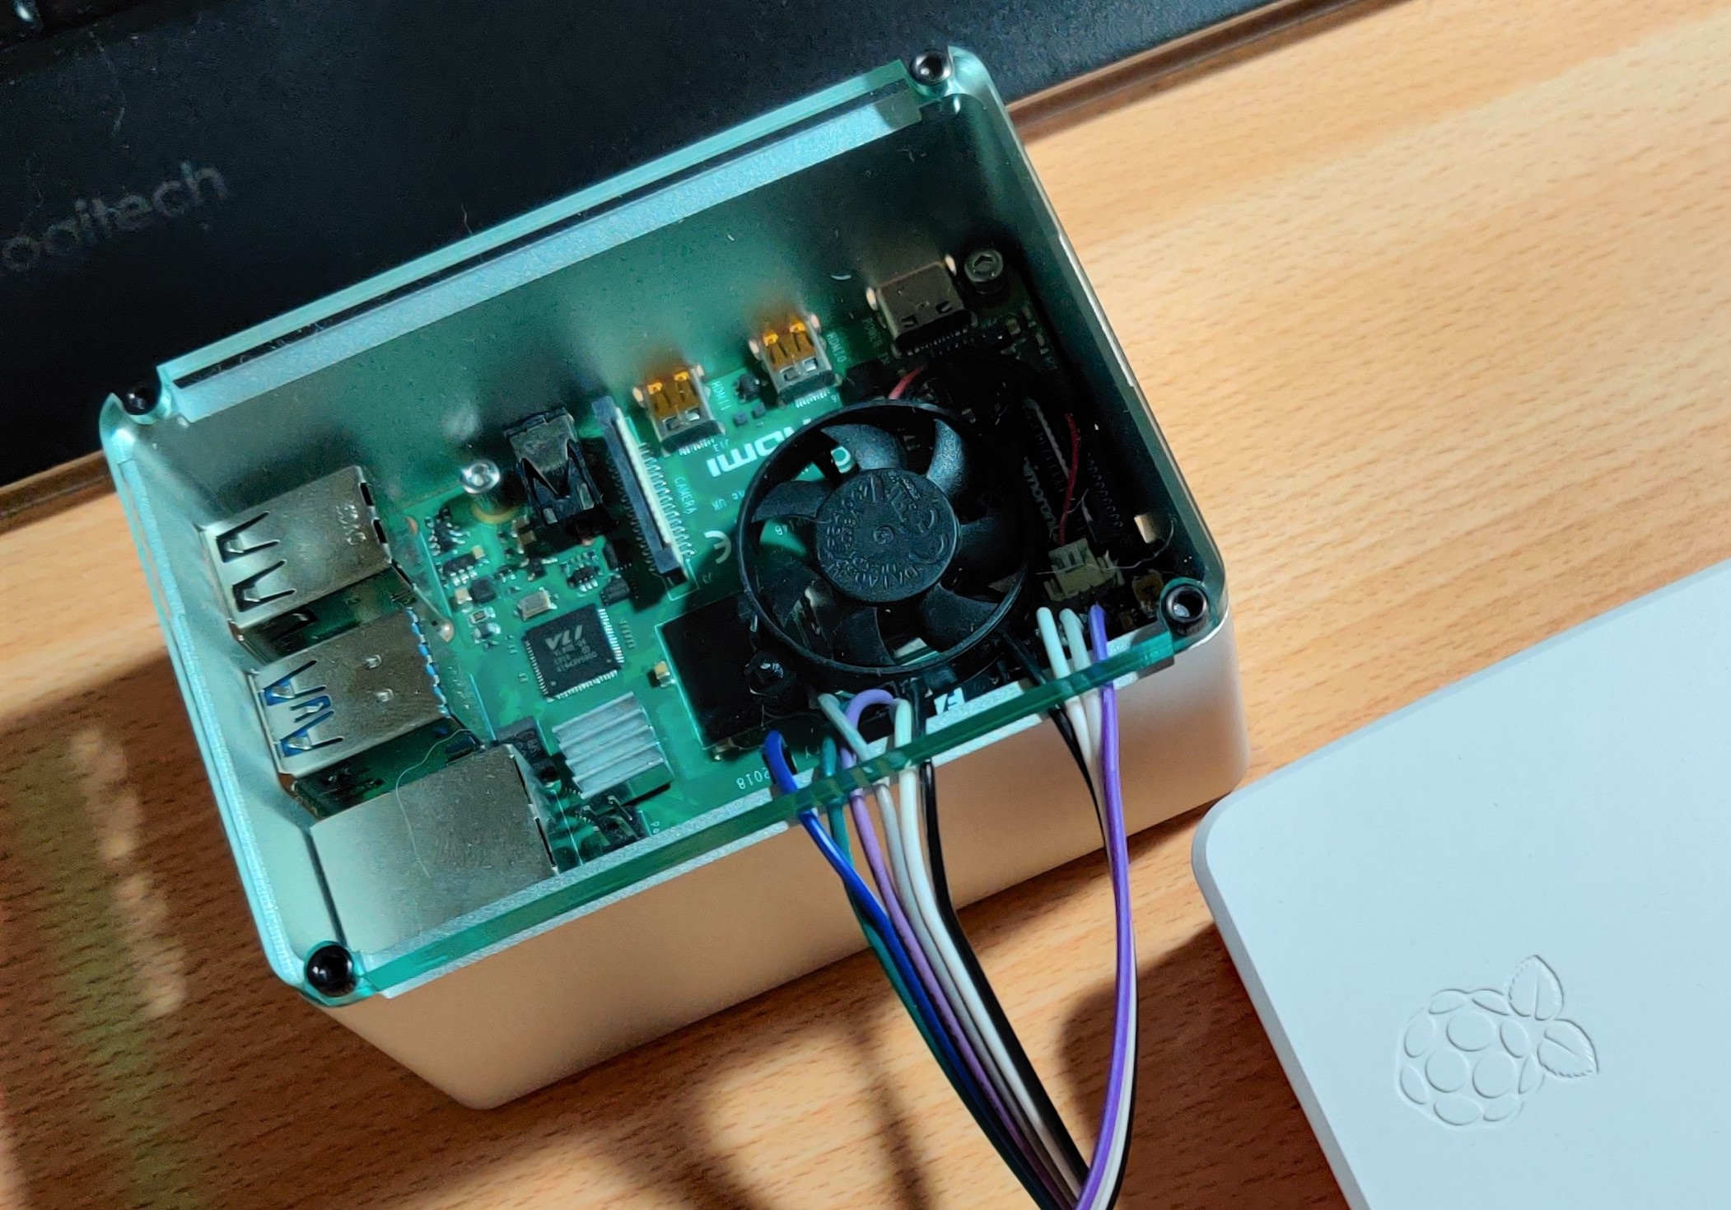
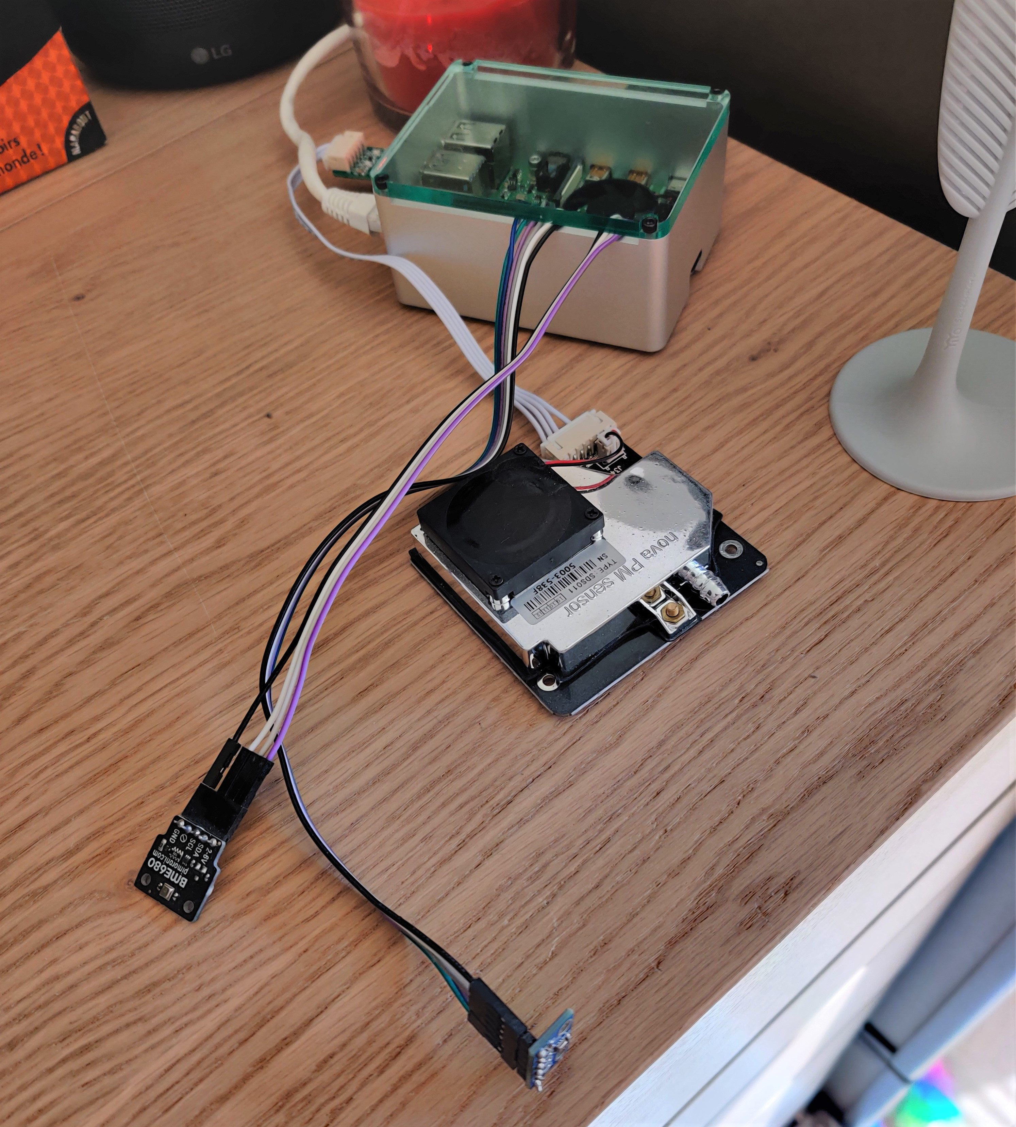
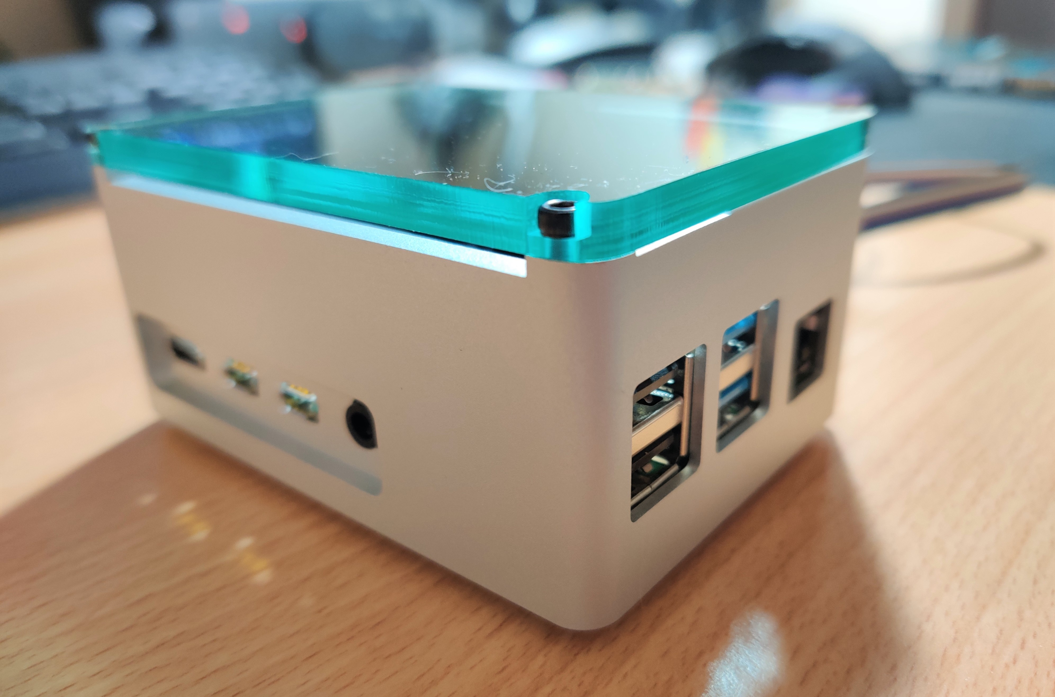
Développement
Divisé en 3 parties distinctes
Réunions régulières avec le client (Dreamnet SRL)
Méthodologie proche aux méthodes Agile/SCRUM
Développement en 3 étapes :
Raspberry Pi
Site internet
Base de données et API

Slide 5
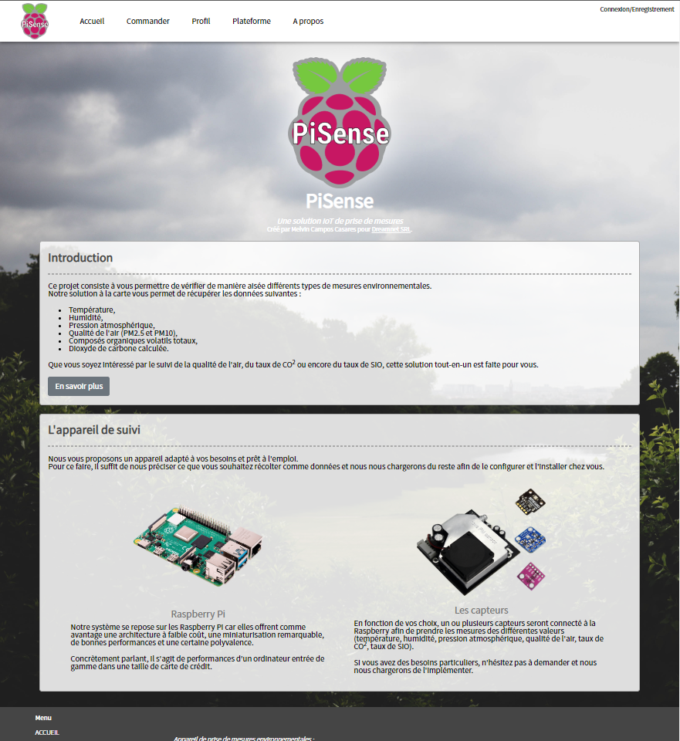
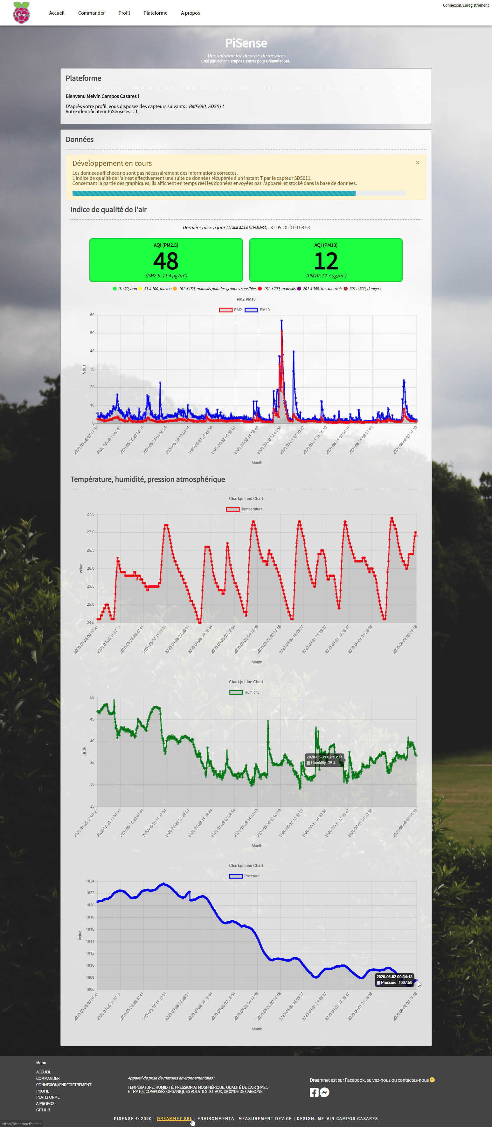
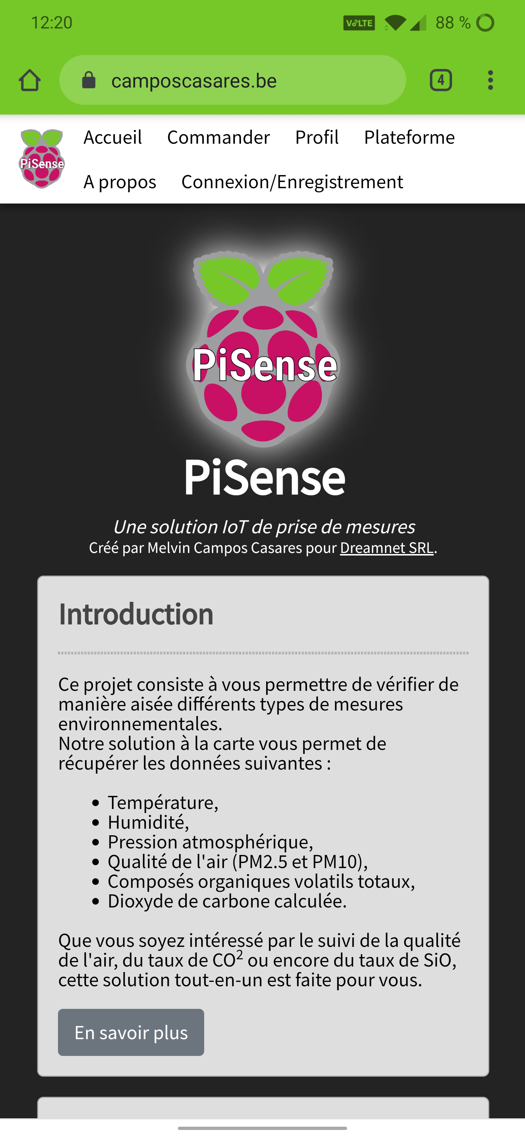
Notes:
https://www.camposcasares.be/
Si ne répond pas → PyCharm, lancer projet « TFE – PiSense », dans le dossier web/www lancer le terminal, pipenv shell puis python run.py. Site accessible en 127.0.0.1:5000

Slide 6
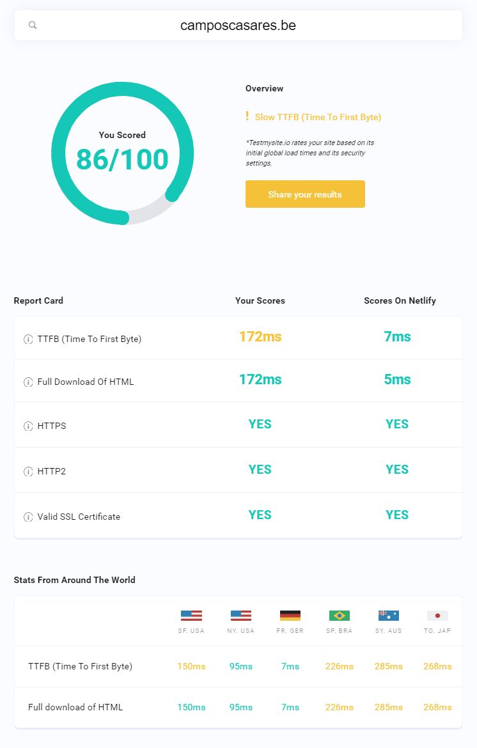
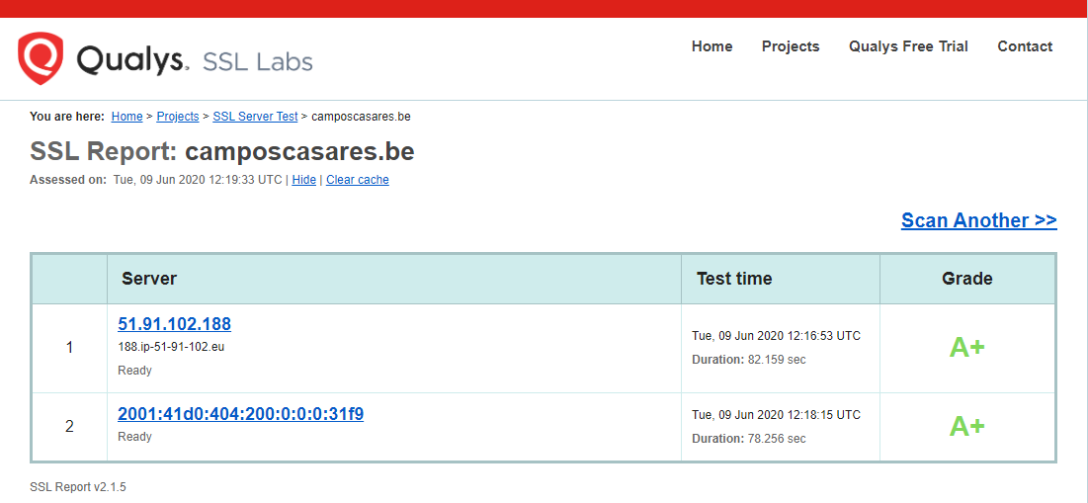
Sécurité et rapidité

Slide 7
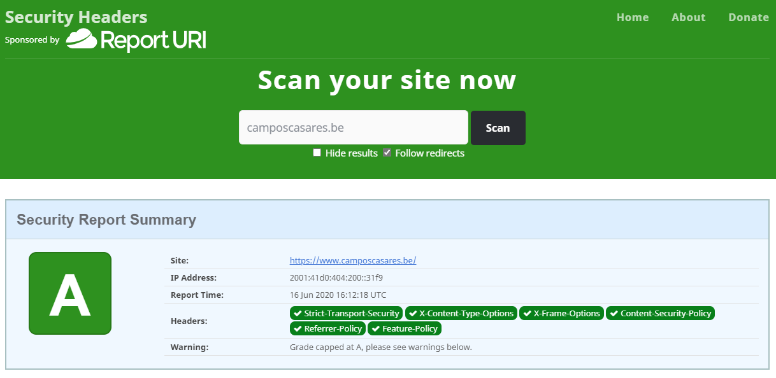
Sécurité et rapidité

Slide 8
Piste d’amélioration
Quelques idées d’implémentation future
Idées en cours
Idées pouvant être envisagées
Mise en place d’un système de connexion utilisateur,
Accès par intranet aux données de l’appareil de suivi,
Modélisation 3D d’un boîtier adapté au projet et pouvant être imprimé.
Application permettant la configuration rapide de la Raspberry Pi :
Configuration de la connectivité réseau Wi-Fi,
Modification de l’intervalle entre chaque prise de mesures.
Système de commande complète en ligne en lieu et place de la prise de contact avec l’entreprise.

Slide 9
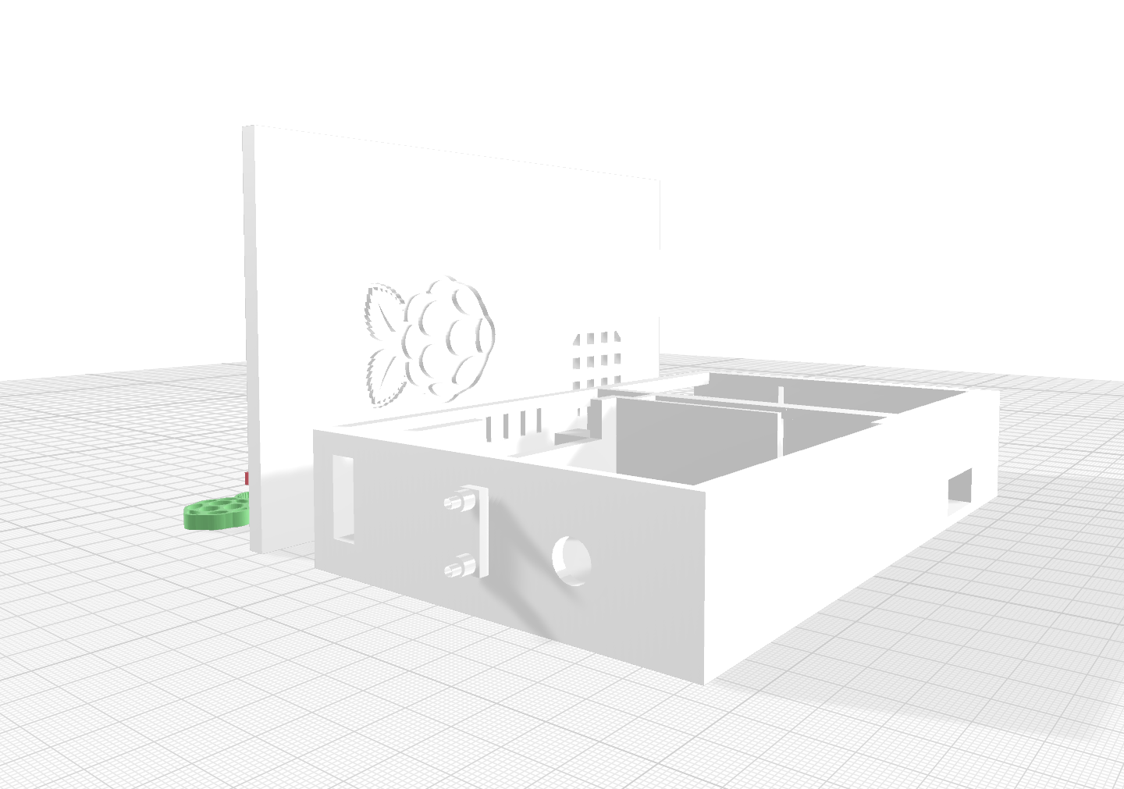
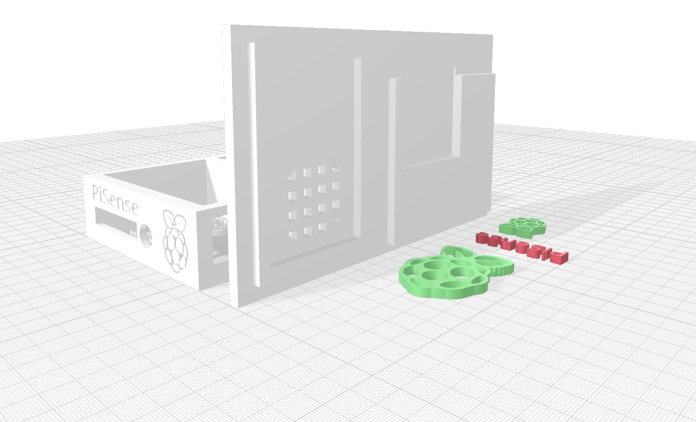
Boîtier 3D
Boîtier prévu pour l’impression 3D

Slide 10
Conclusion
Amélioration dans le langage de programmation Python :
Apprentissage du framework Flask,
Compréhension des différences entre Python 2.x et Python 3.x,
Intérêt du choix de modules et librairies adaptées.
Professionnalisme dans les échanges avec les clients
Cahier de charges revu suite aux problèmes rencontrés avec la pandémie
Appareil de suivi environnemental intégralement fonctionnel,
API et base de données fonctionnels,
Environnement web présentant les interactions, mais ne dispose pas de gestion de notification sur base d’alertes personnalisées ni de connexion/création de comptes.

Slide 11
MERCI DE VOTRE ATTENTION !
Melvin Campos Casares
Système modulable de prises de mesures environnementales sur Raspberry Pi avec système d’affichage
Travail de fin d’études présenté en vue de l’obtention du diplôme de bachelier en Informatique et Systèmes orientation Technologie de l’informatique
ECOLE PRATIQUE DES HAUTES ETUDES COMMERCIALES
EPHEC
Avenue du Ciseau, 15
1348 Louvain-la-Neuve

Slide 12
Personnaliser ce modèle
Instructions en matière de modification du modèle et commentaires

